Slide 1

NEW FEATURES C#
C# 8.0
jlguerrero@gmail.com
@juanluelguerre

Slide 2
Roadmap
C# 6.0
C# 7.0
C# 7.1
C# 7.2
C# 7.3
C# 8.0
C# 9.0
@juanluelguerre

Slide 3

C# 8.0
New Features
Patterns
NullableReferences
StaticLocalFunctions
Default Interfaces Methods
AsyncStream
UsingDeclarationRef Struct
INDICES Y RANGOS
System.Index
System.Range
Operador Hat (sombrero) “^”
Operador rango “..”
@juanluelguerre
Notes:
Pattern Matching:
Using C# 7.0 → IS, switch (object), switch (object) + when, switch (object) + when using null special case.
In C# 8.0 →
public decimal CalculateToll(object vehicle) => vehicle switch
{
Car c => 2.00m,
Taxi t => 3.50m,
Bus b => 5.00m,
DeliveryTruck t => 10.00m,
{} => throw new ArgumentException(message: "Not a known vehicle type", paramName: nameof(vehicle)),
null => throw new ArgumentNullException(nameof(vehicle))
};
Static Local Function.
C# 7.0 -> local functions.
C# 8.0
Default Interfaces Methods
What about Abstract Class ???????
Nullable References:
- #nullable enable / #nullable restore
- forgiveness operator, !
Async Steam:
Declare async moficier
Return System.Collections.Generic.IAsyncEnumerable<T>
Yield return
Consuming:
await foreach (var x in list) {}
Indices and ranges:
Index -> from 0 to n-1
Ranges:
Start from 0 (from start)
Start from 1 (from end)

Slide 4
Recordemos …
C# 7.0
Un vistazo rápido a las DEMOS … !!!
https://github.com/juanluelguerre/Training/tree/master/CSFeatures/CS7
Notes:
Quick questions?
Does anyone remember and can tell us any C# 7.0 feature ?

Slide 5
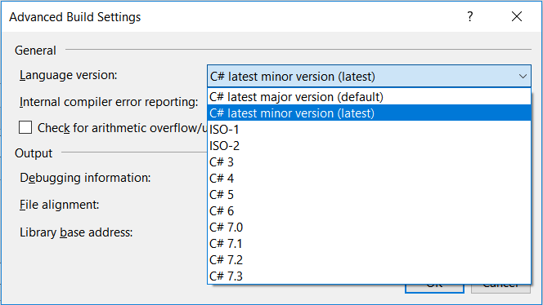
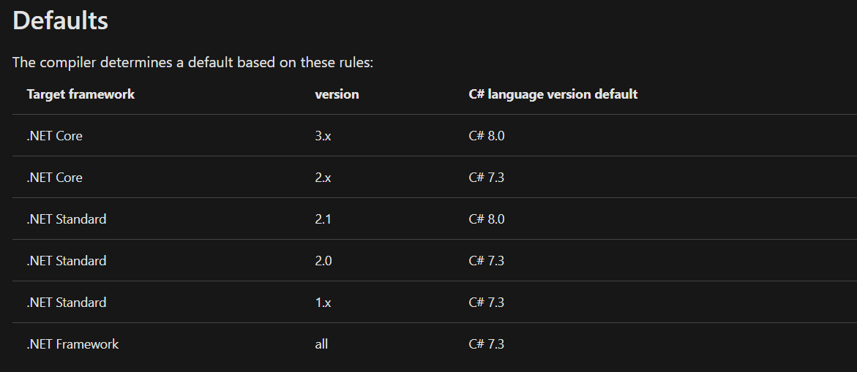
Recordemos …
¿Qué versión?
https://docs.microsoft.com/en-us/dotnet/csharp/language-reference/configure-language-version

Slide 6


Slide 7
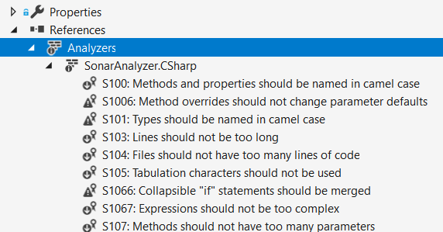
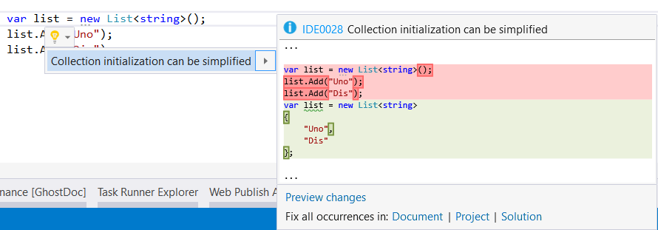
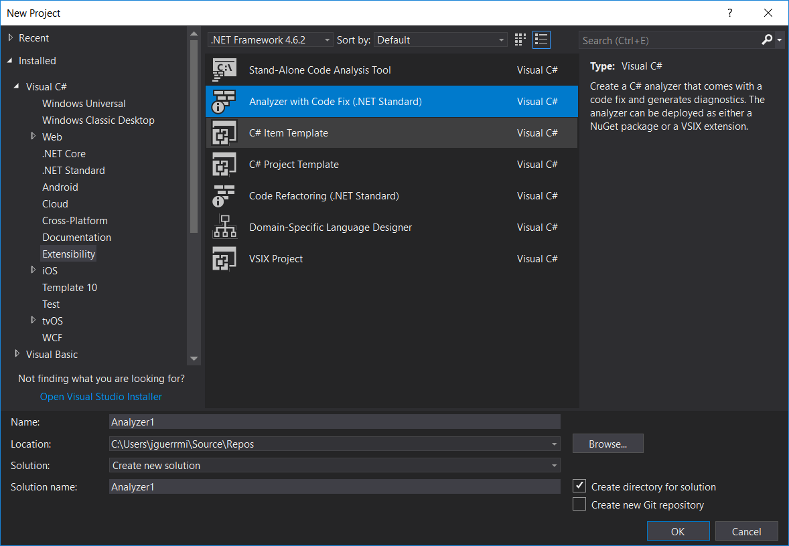
Roslyn
Es el resultado de reescribir los compiladores de C# y VB en código manejado
https://github.com/dotnet/roslyn

Slide 8
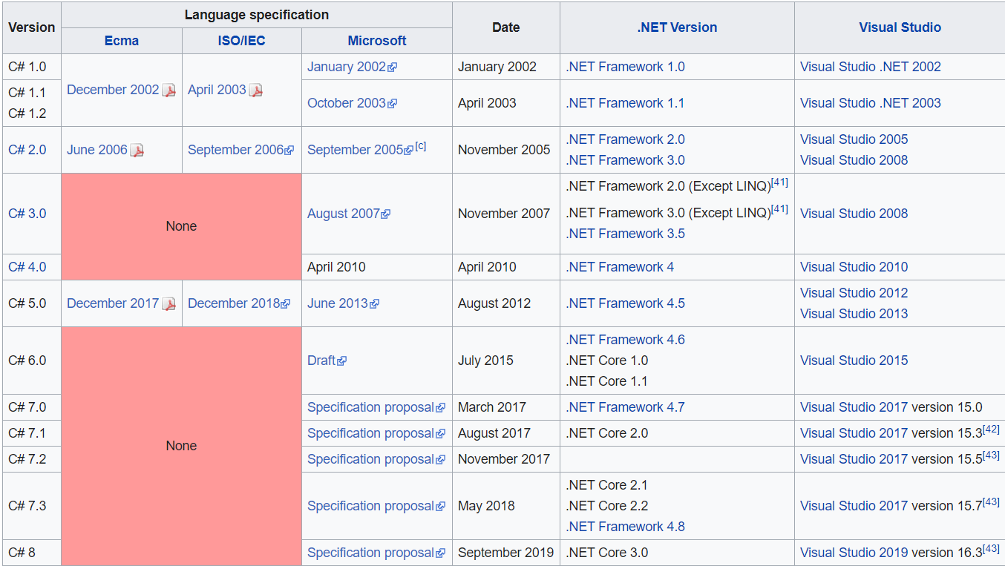
Versión, Framework y Visual Studio
Algunas excepciones, ej.: IFormatable
CLR Versión 4
***
Wikipedia
Notes:
C# 6.0 es compatible con .Net framework desde la v2.0 hasta la 4.6. No require de ninguna version mayor de .net framework pero necesita una version superior de Visual Studio: 2015 o superior.
Existen alguna excepciones: Ej: La interpolación de cadenas la soporta, si bien, IFormatable NO!
Basicamente se trata del mismo CLR (Versión 4).
También, podríamos tener Visual Studio 2013 + el Compilador de Roslyn (https://github.com/dotnet/Roslyn)

Slide 9
C# 9.0…
Continuará…

Slide 10
https://github.com/juanluelguerre/Training/tree/master/CSFeatures/
jlguerrero@gmail.com
@juanluelguerre

